Slide 1
マイナビでできること

Slide 2
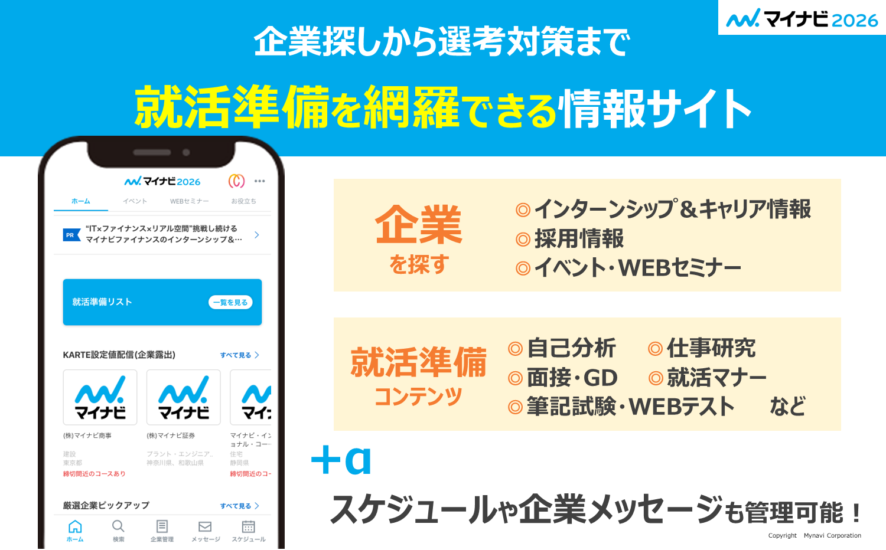
マイナビとは…
2

Slide 3
就活準備に役立つコンテンツが多数！
3

Slide 4
就活準備に役立つコンテンツが多数！
4

Slide 5
公式アプリをダウンロードしよう
5

Slide 6
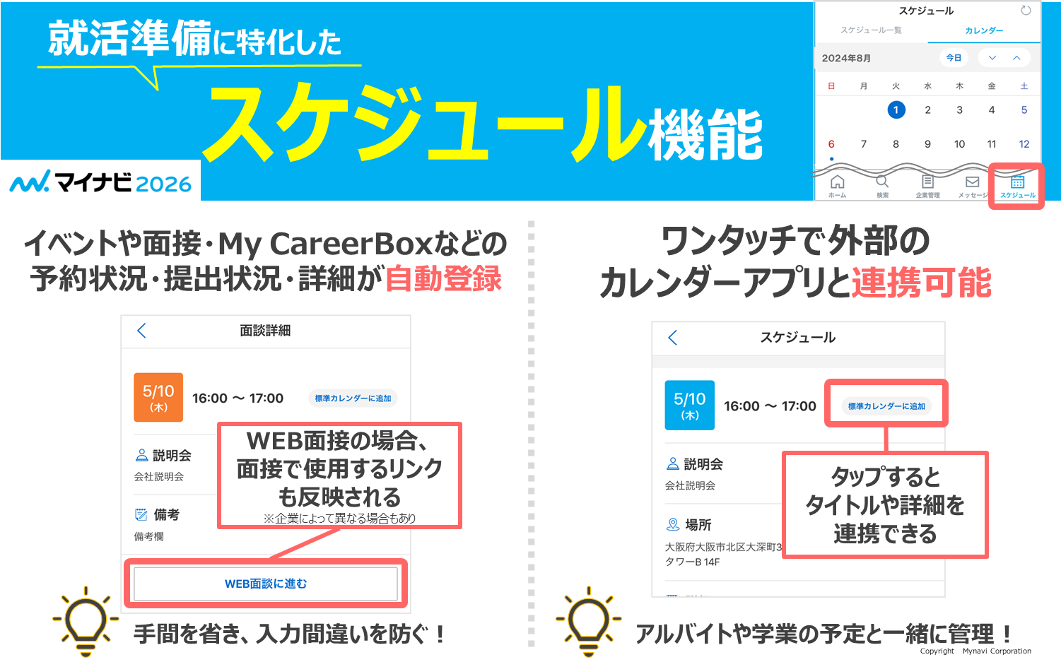
スケジュールを漏れなく、簡単に一括管理！

Slide 7
インターンシップ＆キャリア エントリーについて

Slide 8
マイナビでインターンシップ＆キャリアを探す

Slide 9
気になる企業はエントリーor検討リストに登録！

Slide 10
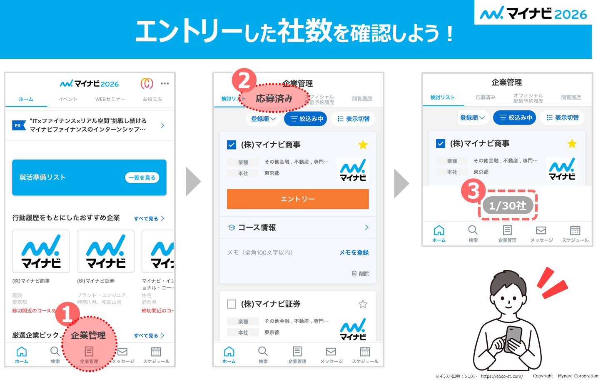
社数の確認方法

Slide 11
インターンシップ＆キャリア参加までの流れ

Slide 12
インターンシップ＆キャリア参加までのステップ
12

Slide 13
インターンシップ＆キャリア参加までのステップ
13

Slide 14
インターンシップ＆キャリア参加までのステップ
14

Slide 15
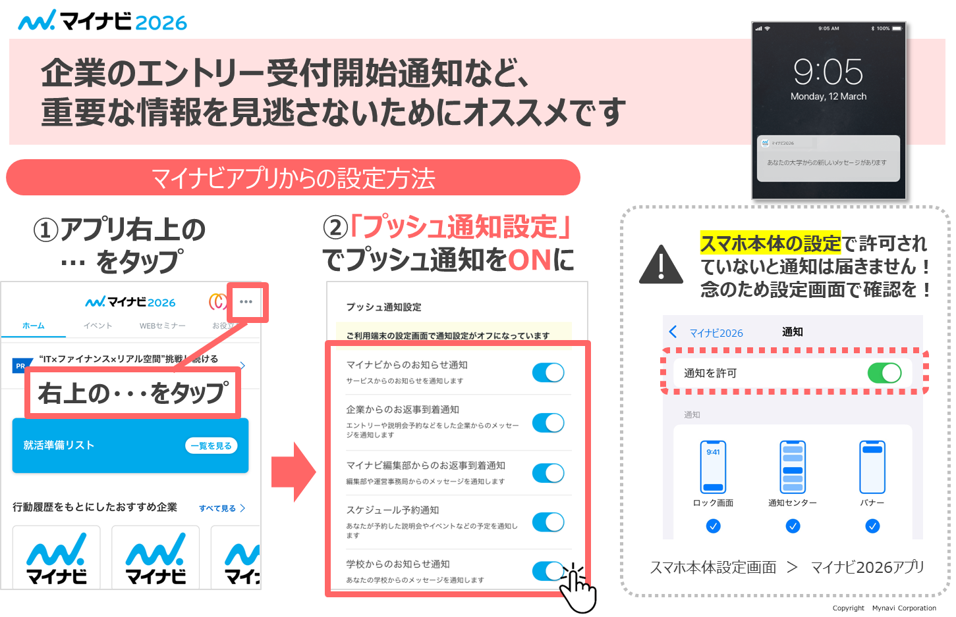
《重要》 プッシュ通知をONにしておこう！

Slide 16
自分の興味から企業を見つけよう！

Slide 17
インターンシップ＆キャリアプログラムの探し方

Slide 18
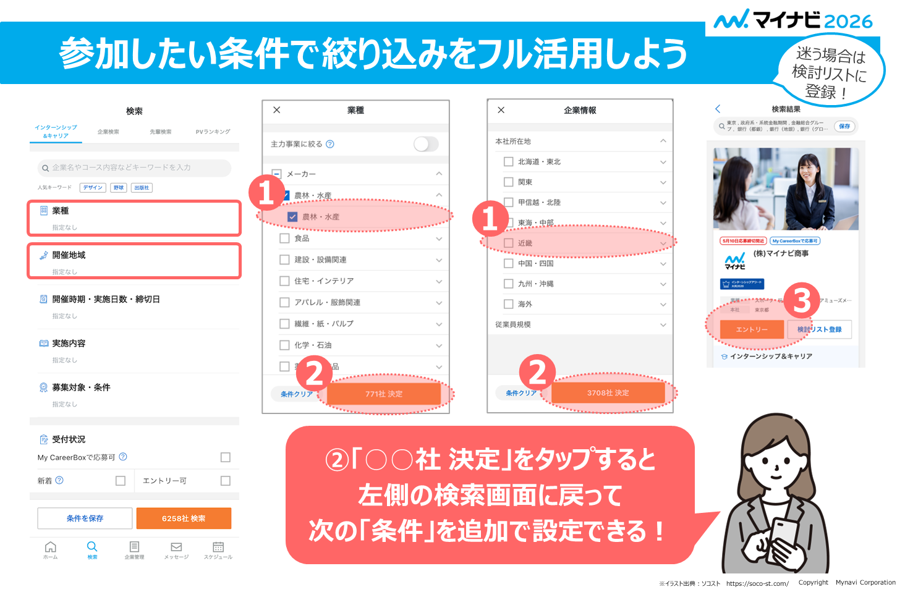
インターンシップ＆キャリアプログラムの探し方

Slide 19
マイナビ実施 合同説明会（＝イベント）について

Slide 20
マイナビのイベントでインターンシップ＆キャリアを探す

Slide 21
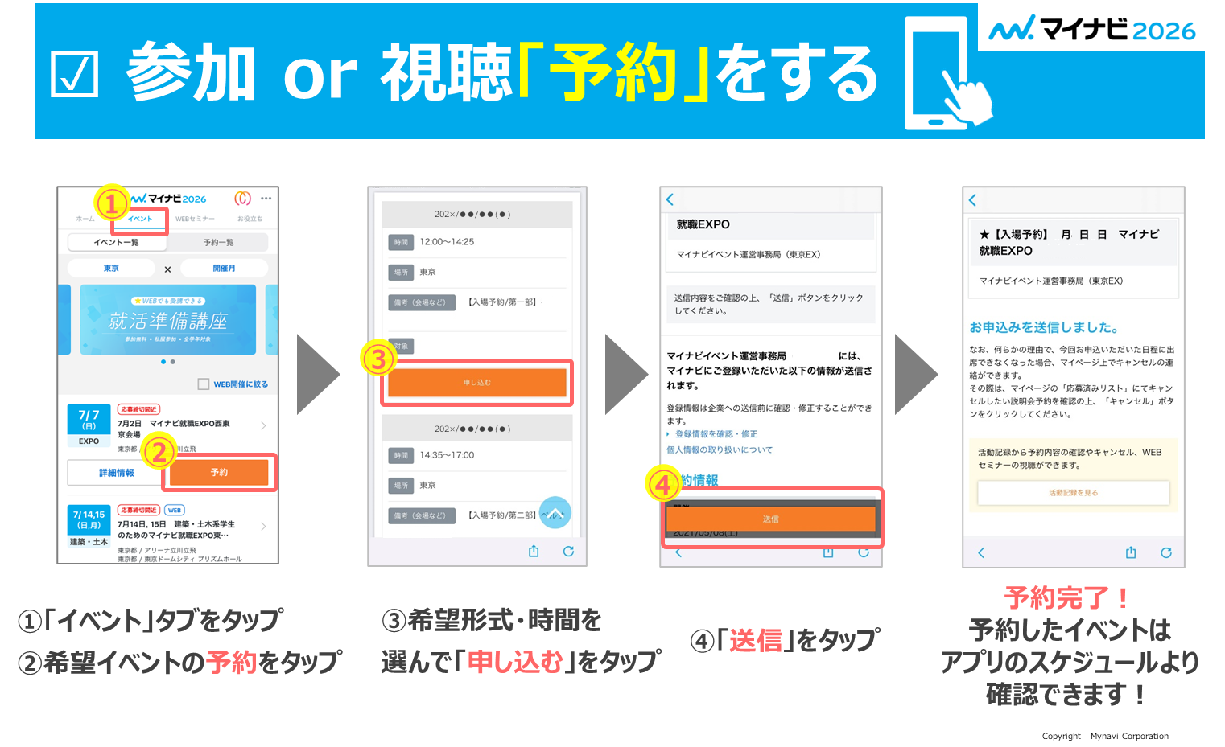
合同説明会参加前の準備

Slide 22
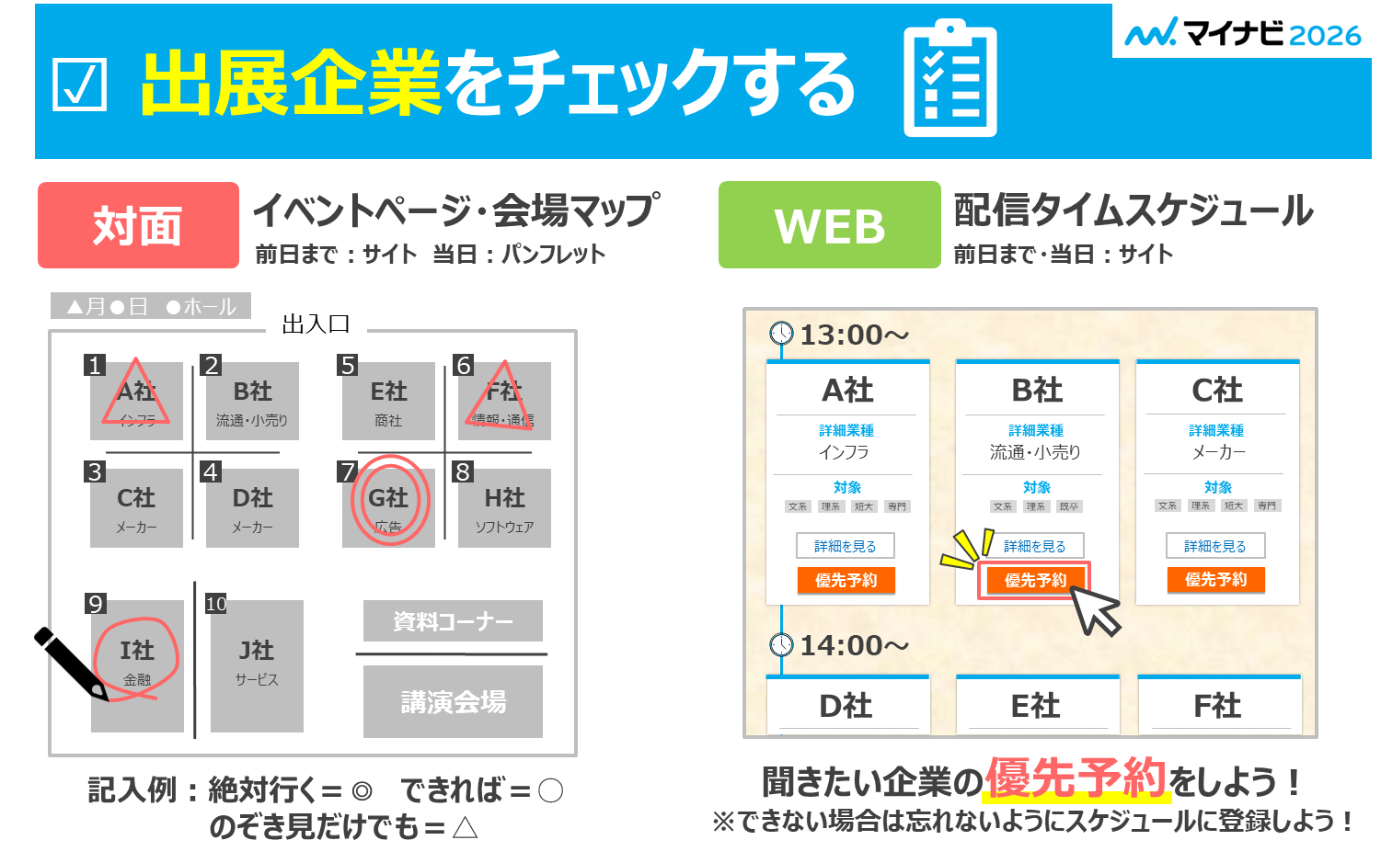
合同説明会参加前の準備
Copyright Mynavi Corporation

Slide 23
合同説明会参加前の準備

Slide 24
合同イベント・説明会の活用ポイント

Slide 25
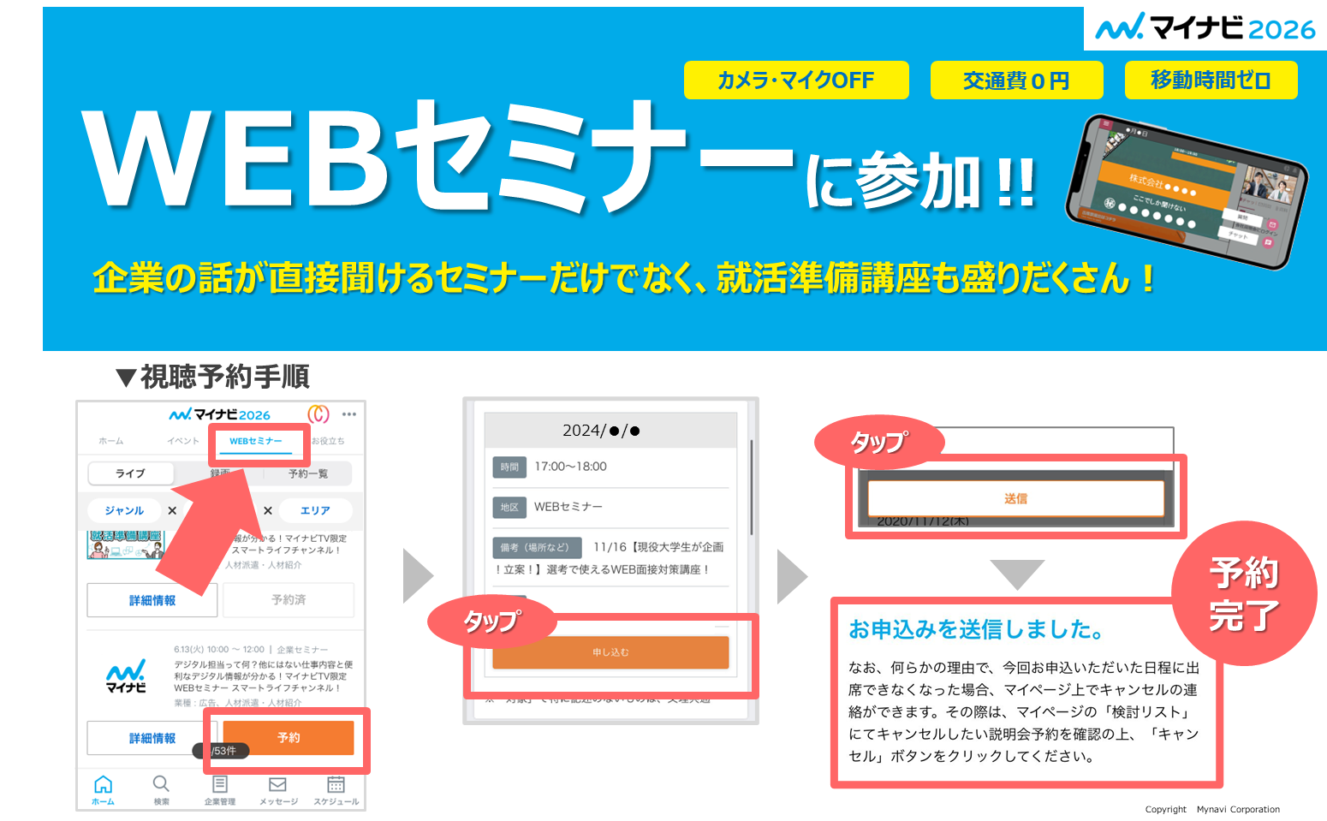
＋α 一歩進んだ準備をするならコチラ！

Slide 26
マイナビ内コンテンツ 適性診断MATCH plus

Slide 27
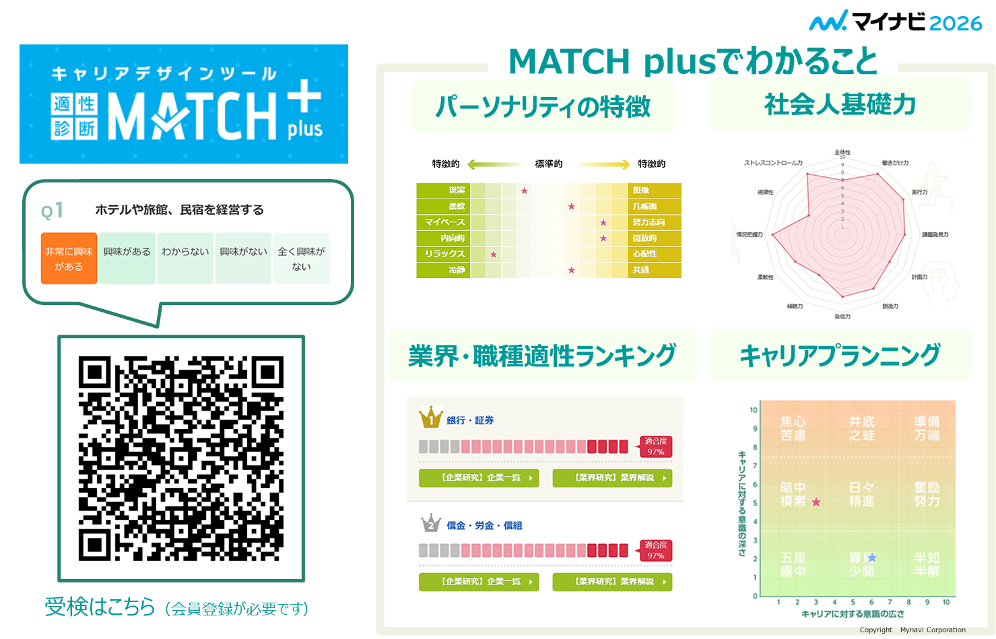
本格適性診断 「MATCH plus」
27

Slide 28
受検上の注意
28

Slide 29
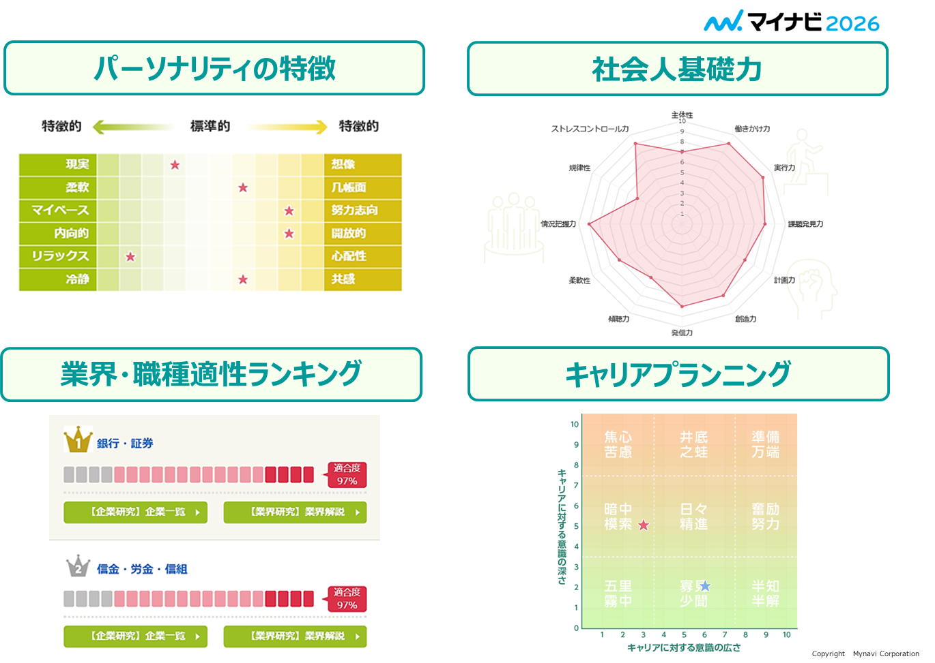
「MATCH plus」でわかること
29

Slide 30
結果の見方
30

Slide 31
マイナビ内コンテンツ 適性検査対策WEBテスト

Slide 32
マイナビで適性検査・筆記試験対策

Slide 33
マイナビで適性検査・筆記試験対策
33

Slide 34
WEBテストを受験
34

Slide 35
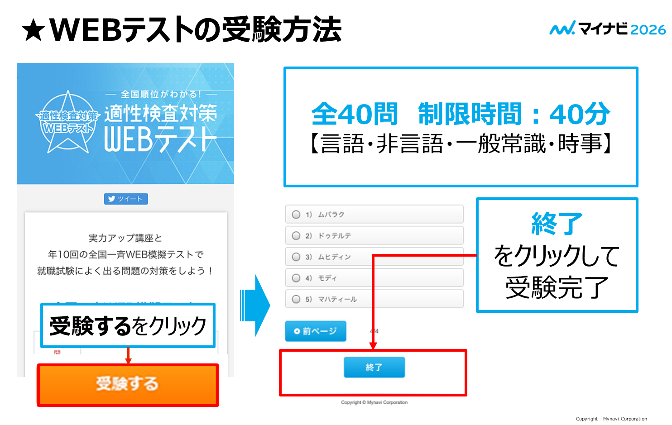
WEBテストを受験
35

Slide 36
マイナビ内コンテンツ 低学年向けサイト

Slide 37
大学1・2年生のための支援サイト

Slide 38
マイナビ内コンテンツ 体育会系ナビ

Slide 39
スポーツに打ち込むすべての学生のためのサイト！

Slide 40
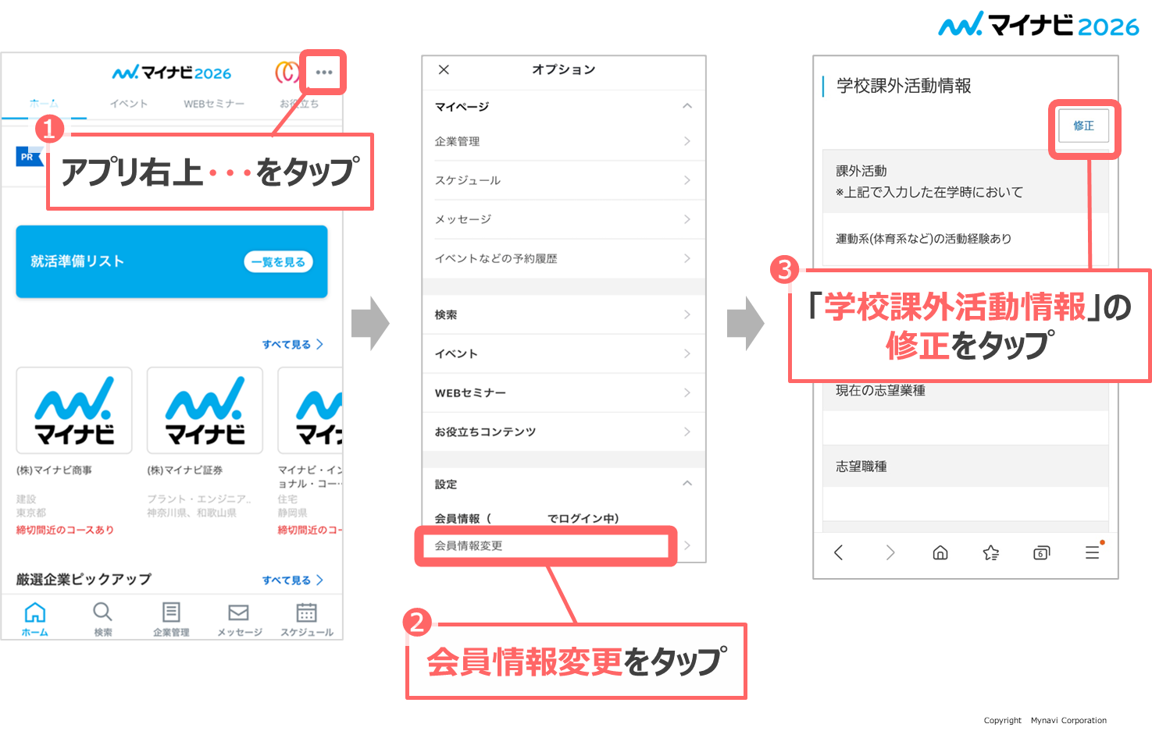
＜運動系（体育会など）の活動経験あり＞登録フロー

Slide 41
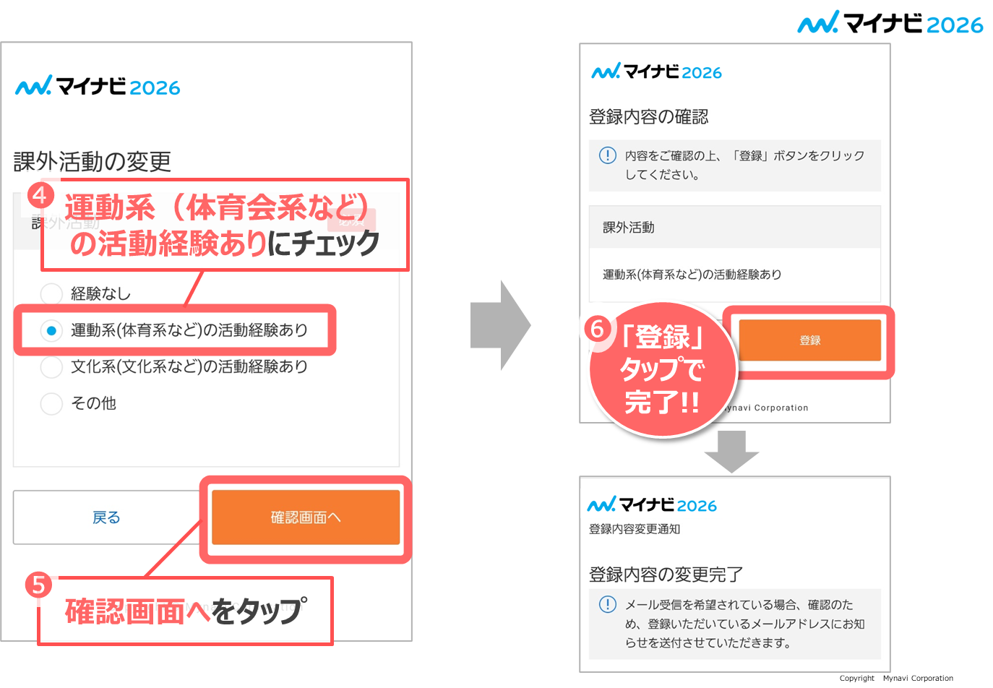
＜運動系(体育会など)の活動経験あり＞登録フロー

Slide 42
マイナビ内コンテンツ 保育のシゴト

Slide 43
保育学生にとっての新たな視点をつくるサイト

Slide 44
マイナビ内コンテンツ チャレンジド

Slide 45
障がいのある学生のためのサイト

Slide 46
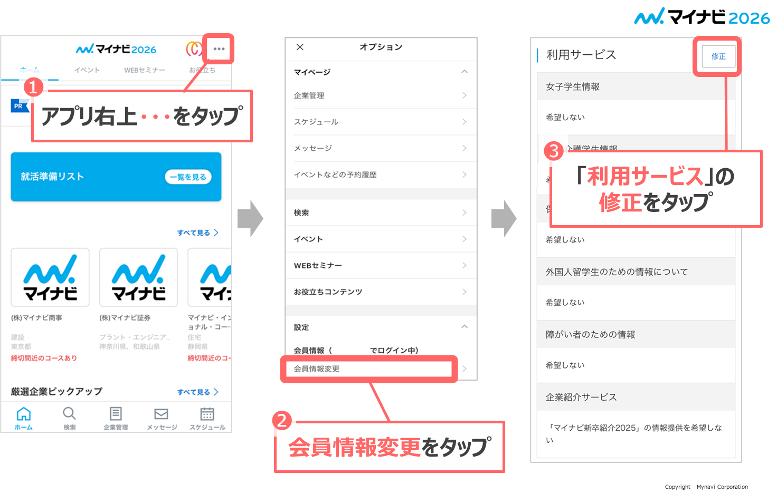
自分に合った情報を手に入れよう！

Slide 47
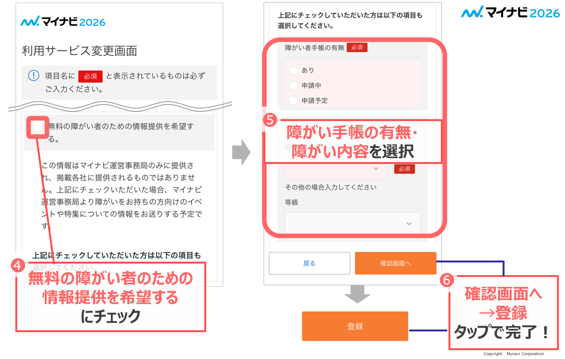
自分に合った情報を手に入れよう！

